Slide 1
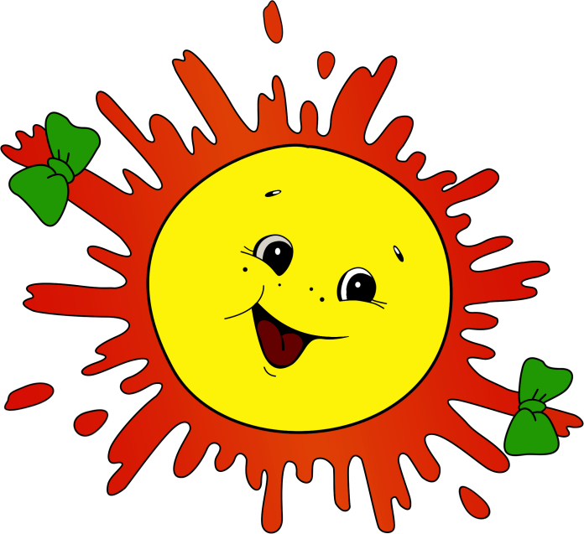
Урок русского языка во 2 классе
Тема: Что такое текст-повествование?
Учитель: Киселева С.А.

Slide 2

Цель:
знакомство с понятием текст-повествование.

Slide 3
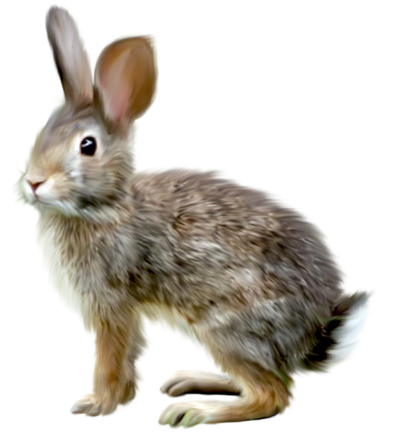
Задание № 1
Просмотрите новый материал с помощью видео: Русский язык, 2 класс, Что такое текст-повествование?, перейдя по ссылке
https://www.youtube.com/watch?v=XTGyIyZwhRk&t=43s
Прочитайте правило на с. 82.
…….. шапка по бору
……… в нём кору.
………..! …….!
Сколько удали и прыти.

Slide 4
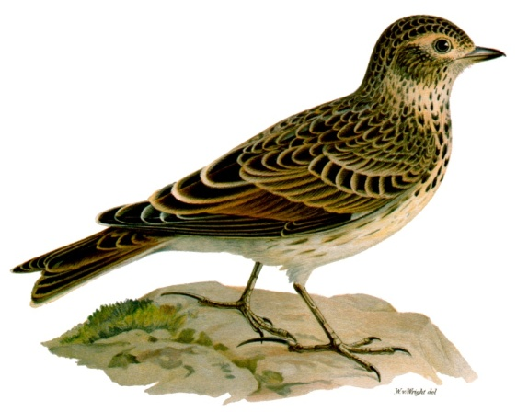
Задание №2
Пропишите строчку словарного слова магазин с. 84. Составьте с ним предложение, подчеркните в нем подлежащее и сказуемое.
Раньше всех из птиц …….,
Солнцу песенку ………,
Всё живое ……….,
Как ту птичку ………?

Slide 5
Задание №3
Выполните упр. 144, с. 82.

Slide 6
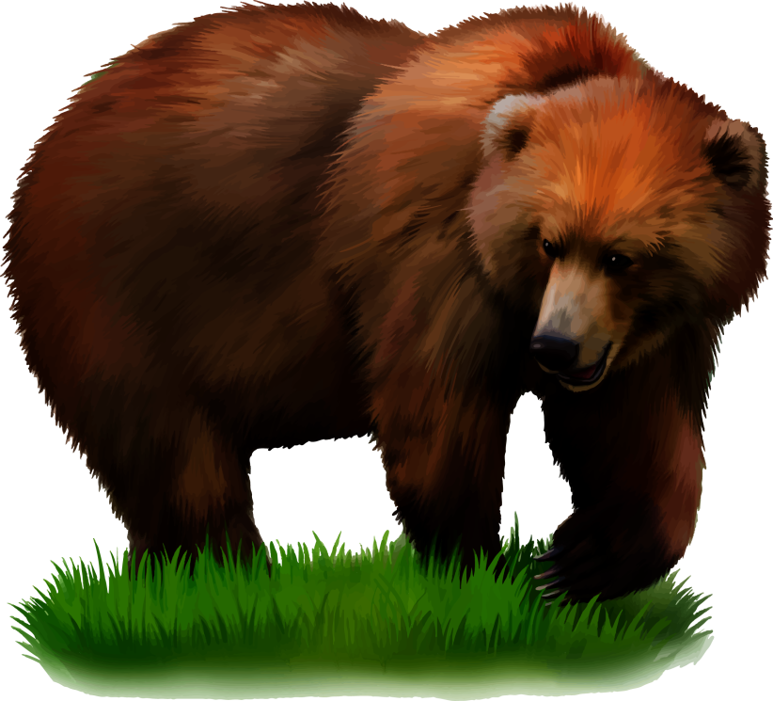
Задание для контроля
Ответьте на вопросы:
-О каких частях речи мы сегодня говорили?
- Что вы о нем знаете?
Как пишется частица не с глаголами?
…….. по лесу Федот. Летом лыко …… Зимой лапу …….

Slide 7
Домашнее задание
Выучите правило на с. 78. Выполнить упр. 147 с. 84.

Slide 8
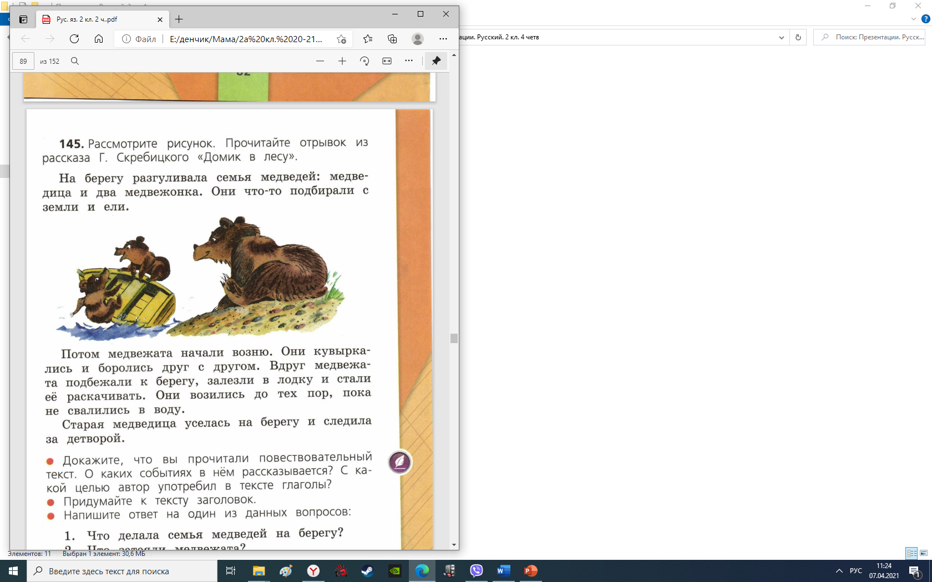
Спасибо за внимание!

